Slide 1
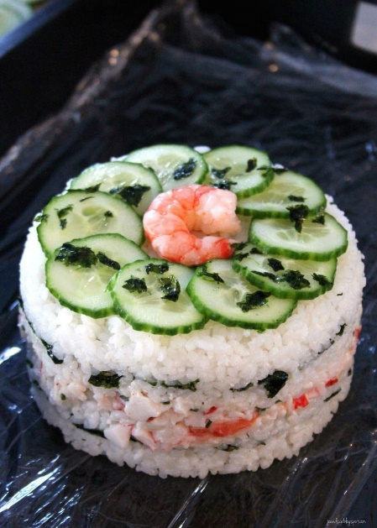
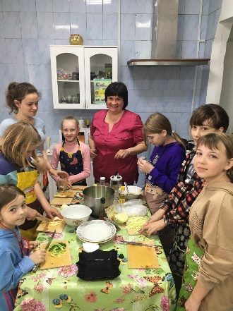
Муниципальное бюджетное учреждение дополнительного образования
«Центр дополнительного образования «Радуга» г. Тайшета
Опыт внедрения дополнительной общеразвивающей программы «Японская кухня» в дополнительном образовании
МБУДО «ЦДО «Радуга»
Педагог дополнительного образования: Савельева Лариса Фратовна

Slide 2
Применение в практике организаций дополнительного образования детей новые современные технологии не случайно и вызвано тем, что развитие системы дополнительного образования детей невозможно без серьезного концептуального программно-методического обеспечения деятельности, как всего блока дополнительного образования детей, так и деятельности каждого творческого объединения.
С одной стороны, компенсировать недостатки школьного образования, а с другой учитывать достоинства дополнительного материала.
новая программа «Японская кухня», рассчитана на детей, которым интересны: традиции и обычаи народов Японии, особенно технология приготовления и оформления холодных и горячих блюд, десертов и напитков японской кухни.
Обучение по дополнительной общеразвивающей программе «Японская кухня» выступает как средство дифференциации и индивидуализации, позволяющее за счет изменений в структуре, содержании и организации образовательного процесса более полно учитывать интересы, склонности и способности обучающихся.

Slide 3
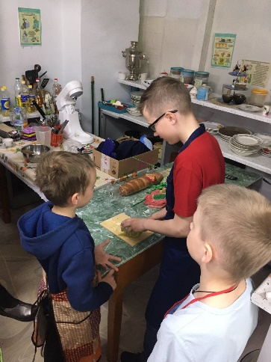
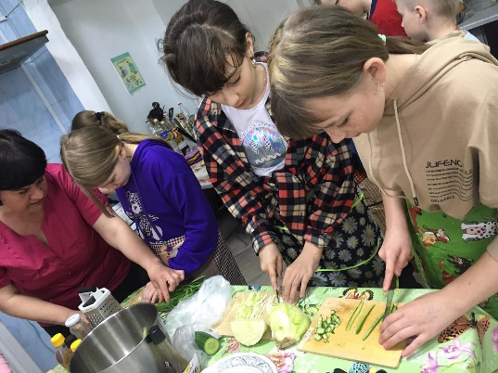
Занятия по программе «Японская кухня» направлены на подготовку детей к самостоятельной жизни, организацию правильного питания, на формирование у них знаний и умений, способствующих социальной адаптации, на повышение уровня их общего развития.
Теоретическая часть углубляет и расширяет знания о национальных блюдах Японии, культуре еды, традиции, подачи.
Практическая часть способствует активации к познавательной и творческой работе, обучающимся предоставляется возможность удовлетворения своих интересов и сочетания различных направлений и форм занятия

Slide 4
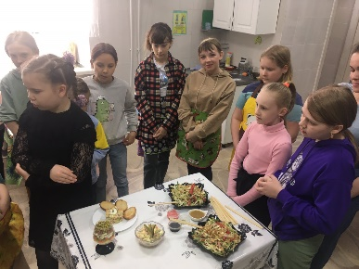
Новизна программы состоит в том, что для изучения выбрана кухня народов Японии. В процессе обучения обучающиеся получают знания об азах Японской кухни, истокам её зарождения. Знакомятся с традициями народов, с правилами приготовления, элементами декорирования, подачи блюд и кулинарных изделий.
В завершении каждой темы на занятиях проводятся творческие практические занятия, на которых дети представляют свои любимые блюда или демонстрируют интересные идеи в оформлении оригинальных и экзотических изделий .

Slide 5
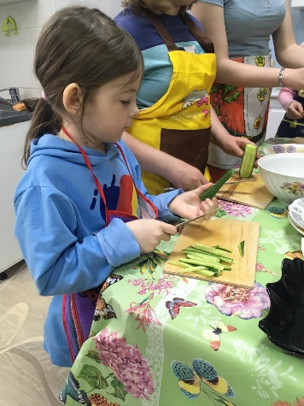
Одним из видов творческой активности детей является приготовление изделий по азиатским рецептам, самостоятельно подобранными детьми виз различной литературы и интернат ресурсах.
В течение учебного года дети проводят выставки с дегустацией для обучающихся других творческих объединений, в процессе подготовки которых детям ещё раз представляется возможность пофантазировать, использовать декоративные качества различных продуктов питания, согласно тематике сервировать выставочный японский стол, например, интересно оформить блюда из овощей, приготовить суши и роллы , научиться готовить японские соусы .

Slide 6
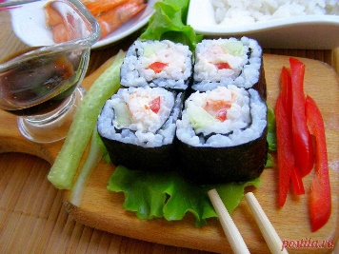
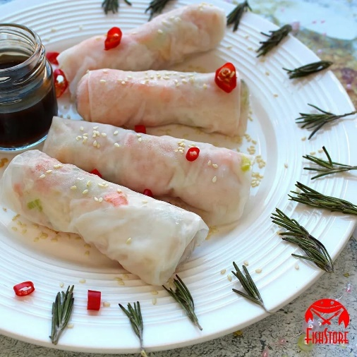
В конце учебного года проводится мастер - класс «Блюда японской кухни», где ребята демонстрируют свои навыки приготовления японских салатов, закусок, супов, десертов.

